Slide 1
PLASS-NIA 인공지능학습데이터구축사업(2021)
MPED-RNN 모델
4팀 김경수 이지상 이세림
2021.08.17

Slide 2

MPED-RNN
UCF-Crime csv파일 개선
Notes:
기존 오류가 존재하던 csv파일을 지수 형식으로 표현되도록 개선

Slide 3
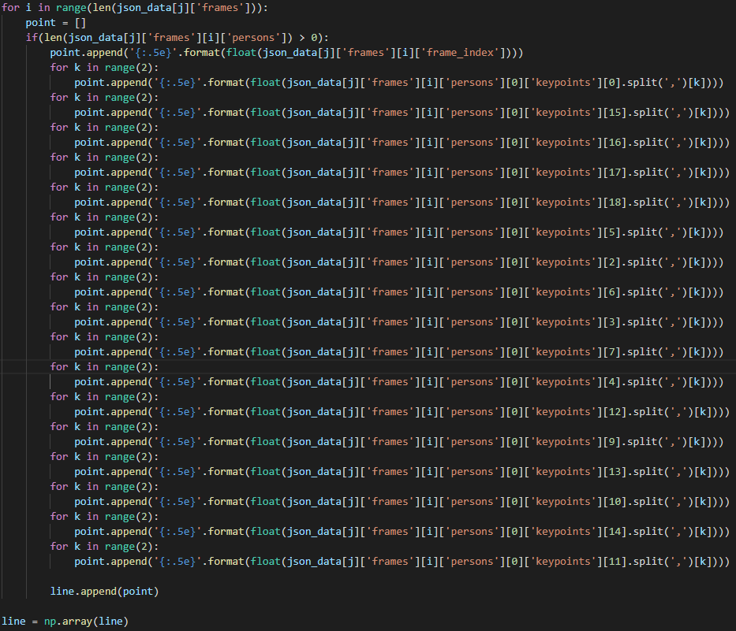
MPED-RNN
UCF-Crime csv파일 개선 - 코드
…
Notes:
Csv파일 개선을 위한 코드, 중간 생략

Slide 4
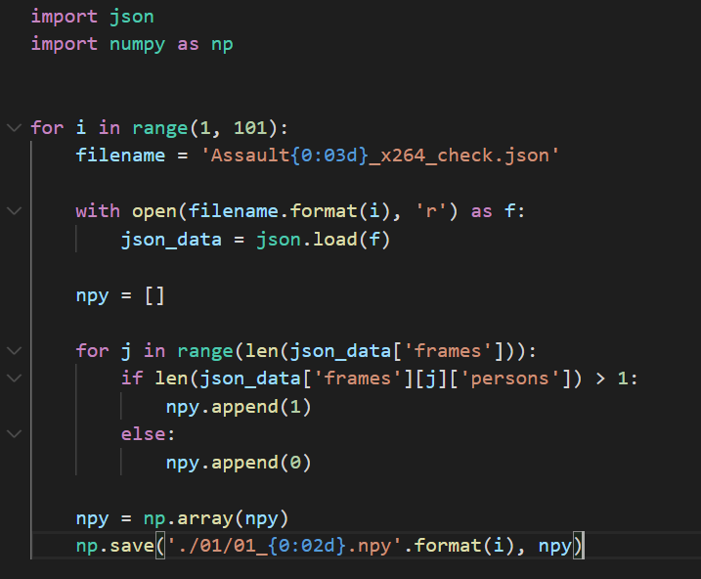
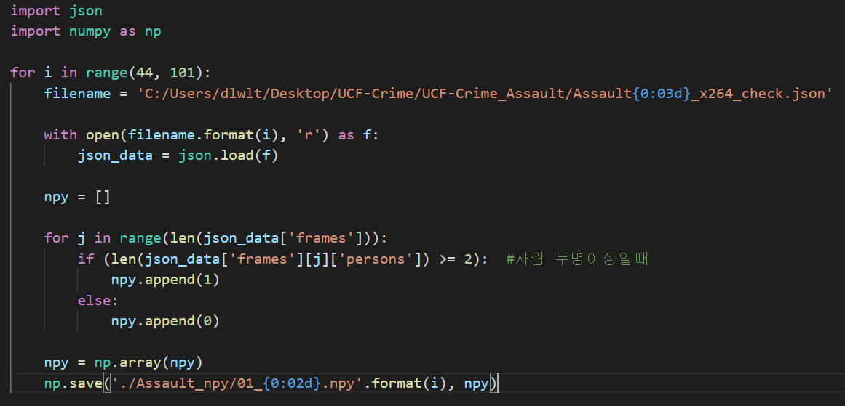
MPED-RNN
frame_level_masks 개선
Notes:
원래 기존에는 사람의 유무로 0,1 로 판단 -> 한프레임마다 사람이 2명이상일 경우 이상행동이 일어난다 가정하에-> 코드 수정

Slide 5
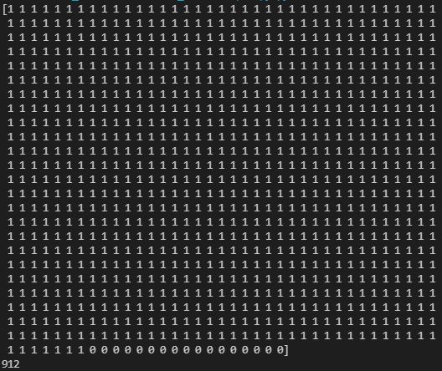
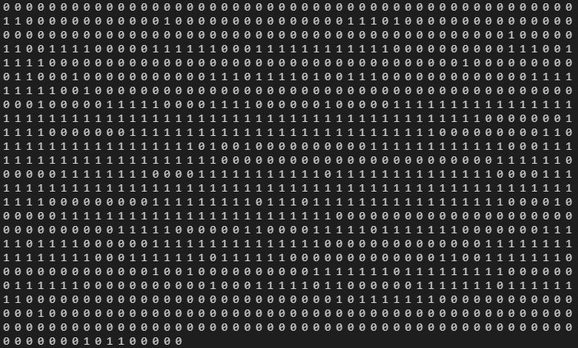
MPED-RNN
frame_level_masks 개선
Notes:
사람이 존재하는 경우에 1로 표시하도록 했던 frame_level_masks를 두명 이상의 사람이 존재하는 경우(Assault)에만 1로 표시하도록 개선
추가적인 개선이 필요
Assault의 경우 두명 이상의 사람이 있는 것이 일반적이므로 해당 경우를 1로 입력
좌우는 다른 파일

Slide 6
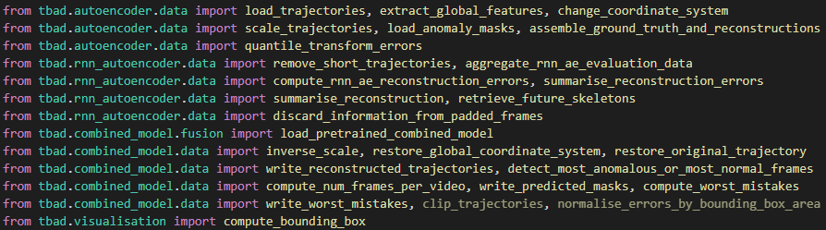
MPED-RNN
결과 출력 코드 수정

Slide 7

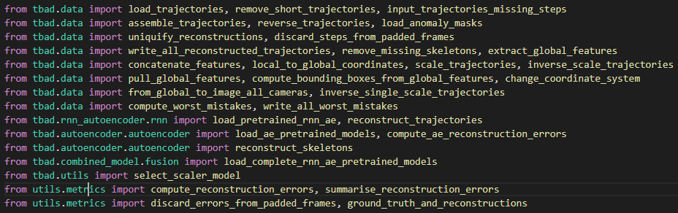
MPED-RNN
결과 출력 코드 수정
Notes:
연계된 함수와 코드의 복잡성의 이유로 시간이 꽤 소요될 예정

Slide 8
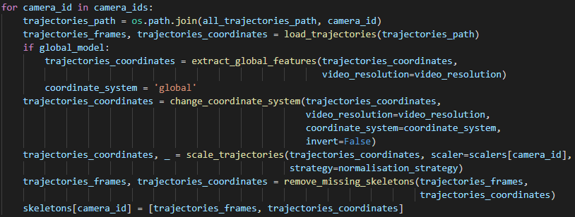
MPED-RNN
tbad/eval.py
Notes:
Frame과 관련된 부분1 – tbad/eval.py

Slide 9
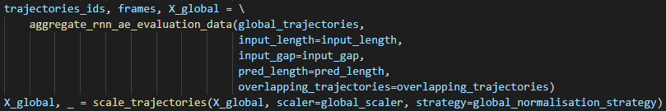
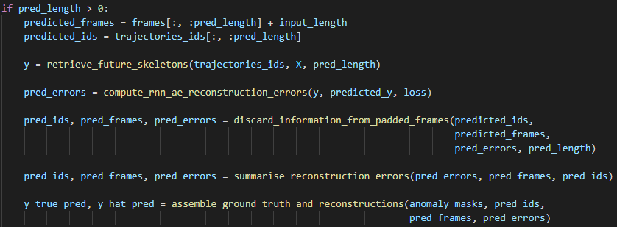
MPED-RNN
tbad/combined_model/evaluate.py
Notes:
Frame과 관련된 부분2 – tbad/combined_model/evaluate.py

Slide 10

계획
결과 출력 방식 변경을 위한 코드 분석 및 변경
frame level mask 구현 개선 방법 강구
UCF-Crime 재학습 및 평가

Slide 11
PLASS-NIA 인공지능학습데이터구축사업(2021)
MPED-RNN 모델
감사합니다
참고: Learning Regularity in Skeleton Trajectories for Anomaly Detection in Videos

